Slide 1
第12章 面向对象实现

Slide 2
面向对象实现主要包括两项工作：
  把面向对象设计结果翻译成用某种程序语言书写的面向对象程序；
  测试并调试面向对象的程序。

Slide 3
12.1 程序设计语言
12.2 程序设计风格
12.3 测试策略
12.4 设计测试用例
12.5 小结

Slide 4
程序设计语言
所有语言都可完成面向对象实现，但效果不同
使用非面向对象语言编写面向对象程序，则必须由程序员自己把面向对象概念映射到目标程序中

Slide 5
面向对象的语言相对于非面向对象的语言，其重要的优点是：
  一致的表示方法
  可重用性
  可维护性

Slide 6
面向对象语言的技术特点
  支持类与对象概念的机制
  实现整体——部分结构的机制
  实现一般——特殊结构的机制
  实现属性和服务的机制
  类型检查
  类库
  效率
  持久保存对象
  参数化类
  开发环境

Slide 7
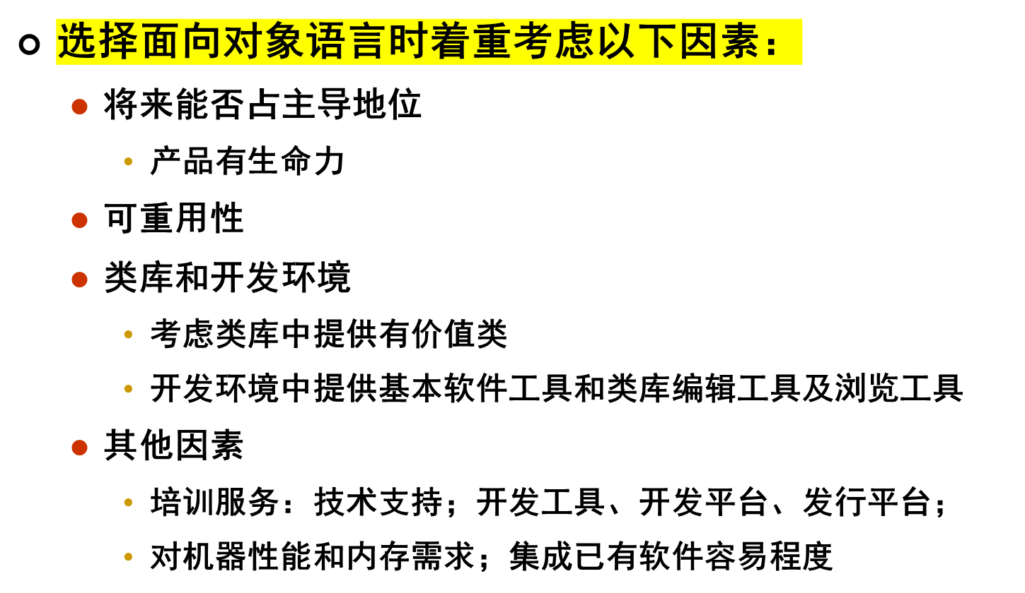

Slide 8
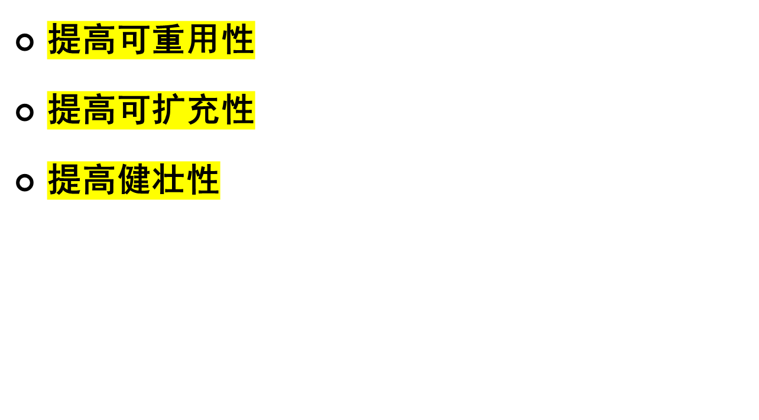
程序设计风格

Slide 9
提高可重用性着重考虑如何实现以下准则：
  提高方法的内聚
    方法只完成单个功能，涉及多个不相关功能，分解
  减小方法的规模
    方法规模过大，分解
  保持方法的一致性
    功能相似方法有一致名字、参数特征（包括参数个数、类型和次序）、返回值类型、使用条件及出错条件等

Slide 10
  把策略与实现分开
    负责做出决策，提供变元，管理全局资源，称策略方法
    负责完成具体操作，称实现方法
    实现方法相对独立，可在其他系统中重用，将二者分开
  全面覆盖
    应针对所有组合写方法
    当前应用需要：获取表中第一元素
    提高可重用写：获取表中最后一元素
    处理正常值
    对空值、极限值、界外值做出响应

Slide 11
  尽量不使用全局信息
    降低方法与外界耦合程度
  利用继承机制
    实现共享和提高重用程序的主要途径

Slide 12
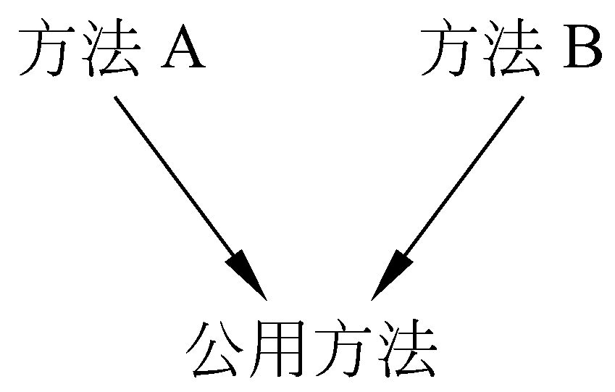
  （1）调用子程序
  把公共代码分离出来，构成一个公用方法

Slide 13
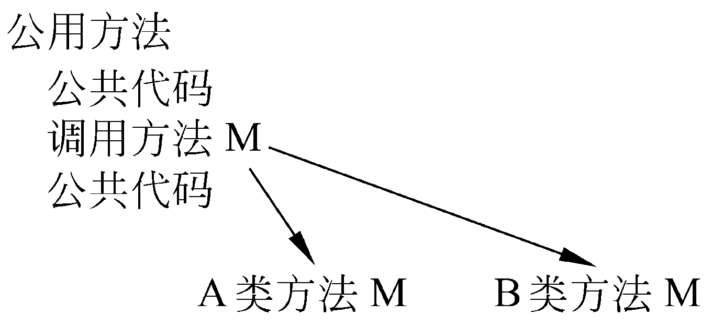
  （2）分解因子
  从不同类相似方法分解出不同的代码，余下作为公共方法中公共代码。把分解出的因子作为名字相同算法不同的方法，在不同类中定义

Slide 14
  （3）使用委托
  （4）代码封装在类中
  把被重用的代码封装在类中

Slide 15
下列面向对象程序设计准则有助于提高可扩充性：
  封装实现策略
    应把类的实现策略（包括数据结构、算法等）封装起来，对外提供公有接口
  不要用一个方法遍历多条关联链
    一个方法应只包含对象模型中有限内容，否则导致方法过分复杂，不易理解和修改扩充

Slide 16
  避免使用多分支语句
    增添新类时会修改原有的代码
    合理利用多态性机制
  精心确定公有方法
    公有方法是向公众公布的接口

Slide 17
而提高健壮性则应该遵守以下准则：
  预防用户的操作错误
    任何输入（错误），给出提示信息，再次接收用户输入
  检查参数的合法性
  不要预先确定限制条件
    使用动态内存分配机制，创建未预先设定限制条件数据结构
  先测试后优化

Slide 18
面向对象测试
测试策略
测试用例设计

Slide 19
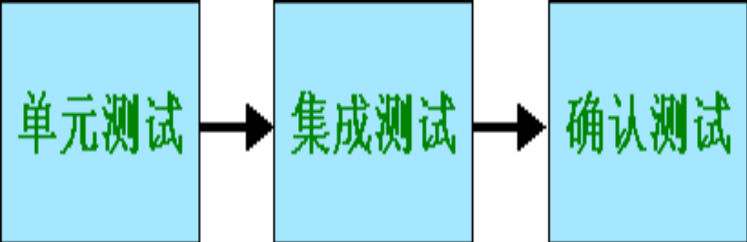
12.3 测试策略
测试策略

Slide 20
单元测试
单元：封装的类和对象
对程序内部具体单一功能模块测试，如程序用C++实现，主要对类成员函数测试。
传统的测试方法都可使用，等价类划分、边值分析、逻辑覆盖法、基本路径法。

Slide 21
集成测试
在面向对象的软件中不存在层次的控制结构，传统的自顶向下或自底向上的集成策略就没有意义了。
此外，由于构成类的各个成分彼此间存在直接或间接的交互，一次集成一个操作到类中（传统的渐增式集成方法）通常是不现实的。
面向对象软件的集成测试主要有下述两种不同的策略。

Slide 22
基于线程的集成测试：
把响应系统的一个输入或一个事件所需类集成起来。
基于使用的集成测试：
先测独立类，测完后测独立类下一层类（依赖类），到测完。

Slide 23
确认测试
测用户可见动作，可识别系统输出。
根据动态模型和描述系统行为的脚本设计确认测试用例。黑盒法

Slide 24
12.4 设计测试用例
测试类的方法
集成测试方法
与传统软件测试（测试用例的设计由软件的输入、处理、输出视图或单个模块的算法细节驱动）不同，面向对象测试关注于设计适当的操作序列以检查类的状态。

Slide 25
测试类的方法
测试单个类的方法主要有随机测试、划分测试和基于故障的测试等3种。
1 、随机测试：在类的多个操作序列中，随机选择。
银行应用系统的account（账户）类操作：
open（打开）、setup（建立）、deposit（存款）、withdraw（取款）、balance（余额）、summarize（清单）、creditLimit（透支限额）和close（关闭）
一个account类实例的最小行为历史包括下列操作：
open·setup·deposit·withdraw·close
这就是对account类的最小测试序列。

Slide 26
在下面的序列中可能发生许多其他行为：
open·setup·deposit·[deposit|withdraw|balance|summarize|creditLimit]^{n}·withdraw·close
随机选：
①open·setup·deposit·deposit·balance·summarize·withdraw·close
②open·setup·deposit·withdraw·deposit·balance·creditLimit·withdraw·close
执行上述这些及另外一些随机产生的测试用例，可以测试类实例的不同生存历史。

Slide 27
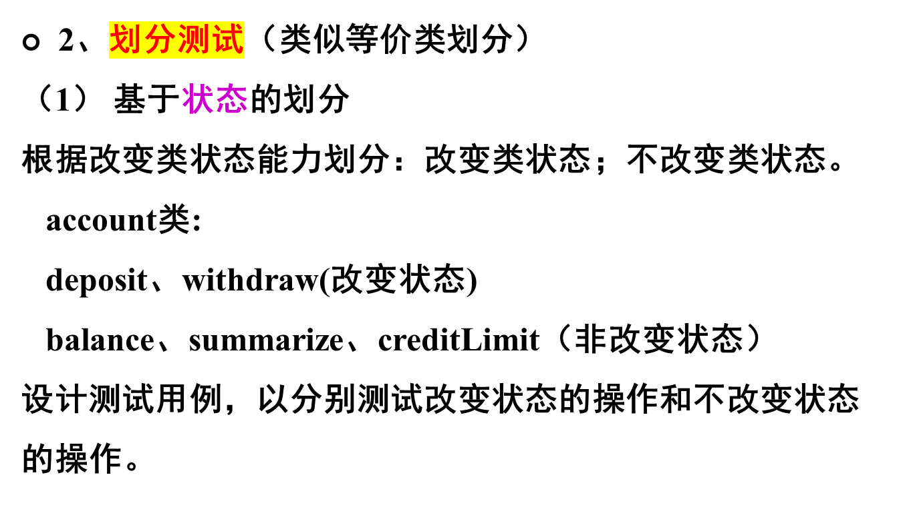

Slide 28
设计测试用例：
①open·setup·deposit·withdraw·withdraw·close
②open·setup·deposit·summarize·creditLimit·withdraw·close

Slide 29
（2） 基于属性的划分
根据类操作属性：
  使用该属性；修改属性；不操作该属性。
例：account类可根据balance属性把操作定义划分三个类别:
  使用balance的操作
  修改balance的操作
  不使用也不修改balance的操作
为上述每个类别设计测试序列

Slide 30
（3） 基于功能的划分
根据类操作完成功能：
  初始化操作(open、setup)；
  计算操作（deposit、withdraw）；
  查询操作（balance、summarize、creditLimit）；
  终止操作（close）

Slide 31
3、基于故障测试
类似错误推测法，如边界或输入输出为零等。

Slide 32

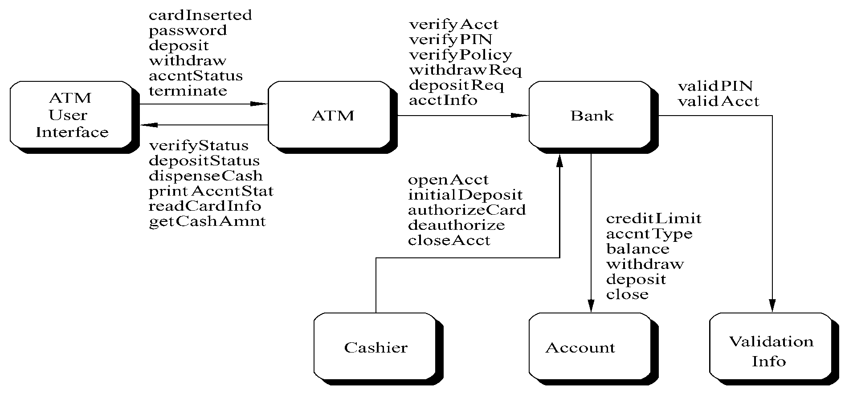
1、多类测试
测类间协作，同样可采用随机测试和划分测试。

Slide 33
（1）随机测试：
Bank类对ATM类的操作序列：
verifyAcct·verifyPIN·[(verifyPolicy·withdrawReq)| depositReq | acctInfoReq]^{n}
对Bank类的随机测试用例可能是:
测试用例1: verifyAcct·verifyPIN·depositReq

Slide 34
为了考虑测试涉及协作者,考虑与测试用例1每个操作相关联消息:
Bank必须和ValidationInfo协作以执行verifyAcct和verifyPIN
Bank还必须和Account协作以执行deposit
测试这些协作的新的测试用例是: verifyAcct_{Bank}·［validAcct_{ValidationInfo}］·verifyPIN_{Bank}·［validPIN_{validationInfo}］·depositReq·［deposit_{account}］

Slide 35
（2）划分测试：
根据与特定类的接口划分：
如bank类的方法分服务于ATM或服务于cashier

Slide 36
2、从动态模型导出测试用例：
测试用例涵盖所有状态。如下图，操作系列使account类实例遍历所有允许的状态转换。

Slide 37
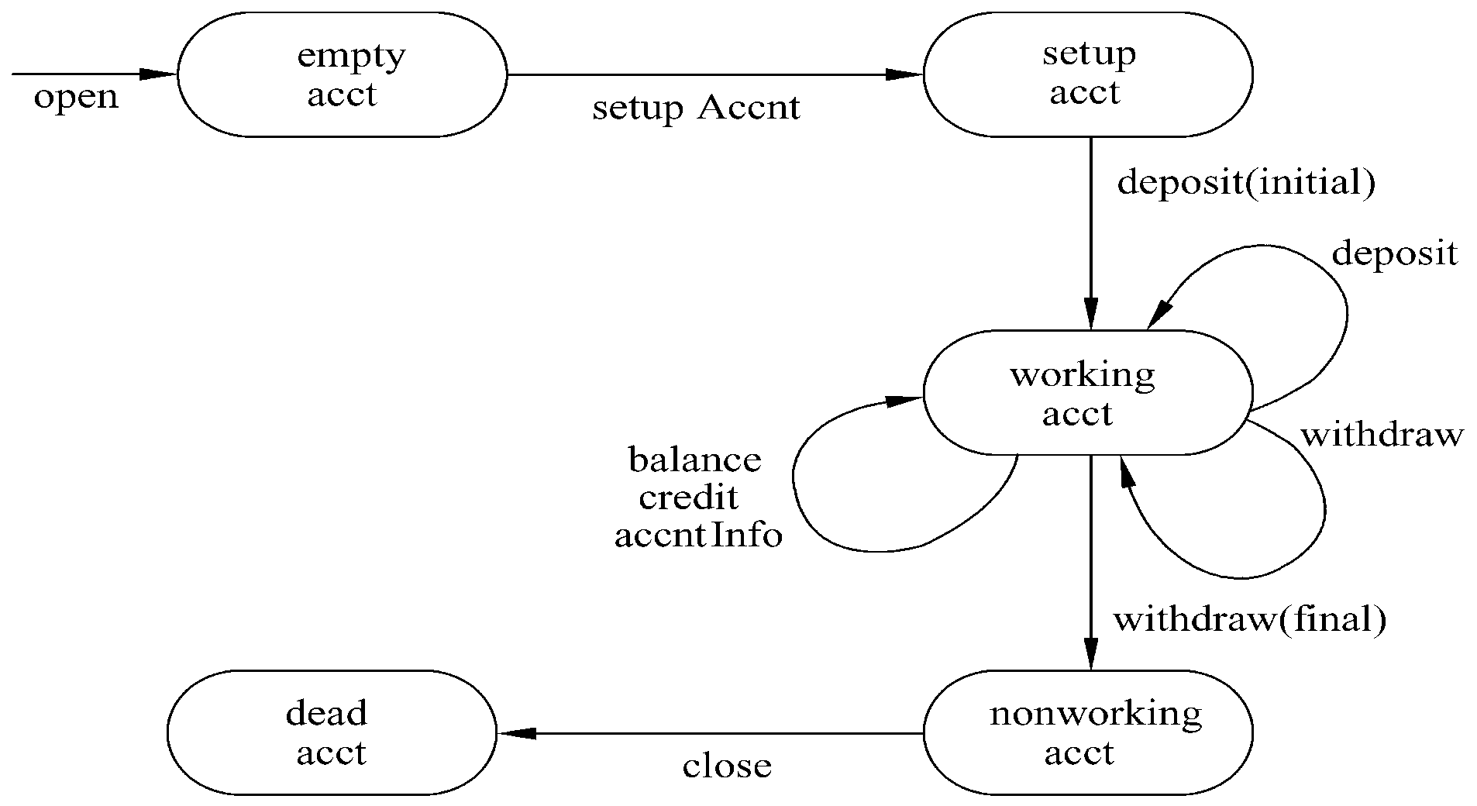

Slide 38
测试用例s1:(最小测试序列)
open·setupAccount·deposit(initial)·withdraw(final)·close
向最小序列中加入附加的测试序列,
测试用例s2:
open·setupAccount·deposit(initial)·deposit·balance·credit·withdraw(final)·close

Slide 39
测试用例s3:
open.setupAccount.deposit(initial).deposit.withdraw.accntInfo.withdraw(final).close
……
导出更多的测试用例以保证该类的所有行为都被适当地测试
在类的行为导致与一个或多个类协作的情况下，应该使用多个状态图去跟踪系统的行为流。

Slide 40
确认测试方法
和传统确认测试方法一样，OO软件的确认关注用户可见的动作和用户可识别的系统输出。
为辅助确认测试的导出，应充分分析模型中的用例图的场景，来提高交互需求中发现错误的可能性。

